Slide 1
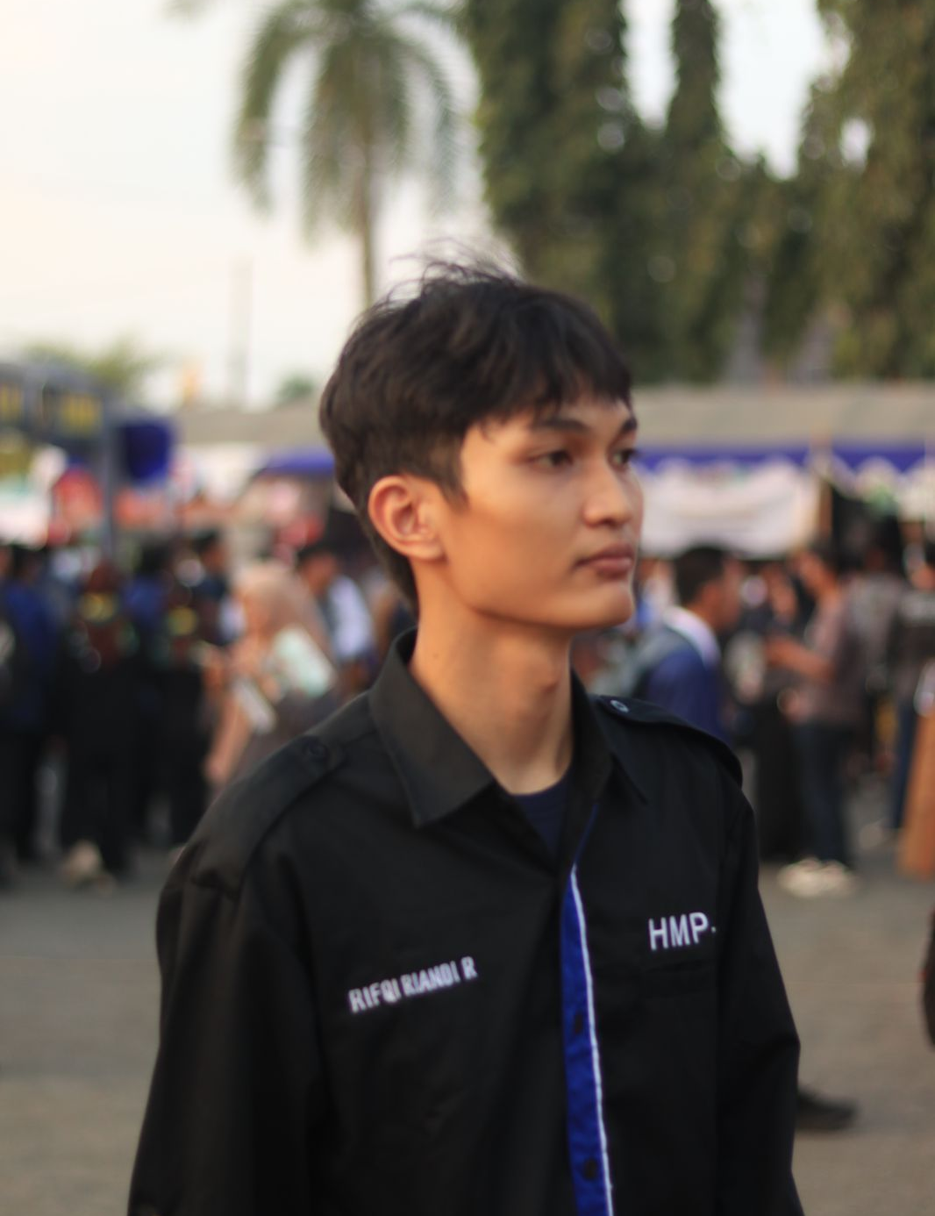
GRAND DESIGN HMP-TI

Slide 2
PROFIL
NAMA : Rifqi Riandi Rahman
TTL : Banjarbaru, 06 Agustus 2004
Agama : Islam
Alamat : Sultan Adam, Jl. Cemara Raya No. 29
EMAIL : ahmadriandi111@gmail.com
HP : +62 812-5151-0971
Kampus : Universitas Islam Kalimantan MAB
Fakultas : Teknologi Informasi
Prodi : Teknik Informatika

Slide 3
VISI & MISI
VISI
Mewujudkan HMP-TI menjadi lembaga kemahasiswaan yang aktif secara menyeluruh, mempererat ikatan kekeluargaan, menumbuhkan loyalitas yang tinggi, dan sebagai wadah untuk menampung aspirasi anggota HMP-TI.

Slide 4
MISI
01
02
03
04
VISI & MISI
Membangun atmosfer kebersamaan dan kekeluargaan yang kuat di antara semua anggota HMP-TI.
Mengembangkan minat dan prestasi anggota HMP-TI dan mahasiswa, baik dalam aspek akademik maupun kegiatan non-akademik.
Membina komunikasi antar organisasi, baik di internal maupun dengan pihak eksternal.
Mendorong semangat kerja ikhlas dan keterbukaan, serta memupuk loyalitas sebagai fondasi utama dalam setiap kegiatan di HMP-TI.

Slide 5

PROGRAM KERJA UNGGULAN
Study Excursie (SE)

